Slide 1

STWÓRCA PRZEMAWIA
Lekcja 1 na 3. października 2026

Slide 2


„Wielokrotnie i na różne sposoby przemawiał niegdyś Bóg do ojców przez proroków, a w tych ostatecznych dniach przemówił do nas przez Syna, którego ustanowił dziedzicem wszystkiego i przez którego także stworzył wszechświat” (Hebrajczyków 1,1–2).

Slide 3



Czy kiedykolwiek rozmawiałeś bezpośrednio z Bogiem? Czy kiedykolwiek słyszałeś Jego słowa? Odpowiedź jest oczywiście następująca: „Nie”.
Możemy rozmawiać z Bogiem jedynie pośrednio (przez modlitwę, Biblię, proroków…).
Dlaczego nie możemy rozmawiać z Bogiem bezpośrednio? Czy zawsze tak było? Czy kiedykolwiek będziemy mogli to robić?
Jak Bóg pierwotnie porozumiewał się z ludzkością?
1
Jak ludzkość przestała porozumiewać się z Bogiem?
2
Jak Bóg próbował przywrócić łączność?
3
Dlaczego dziś nie możemy porozumiewać się z Bogiem bezpośrednio?
4
Jak możemy dziś porozumiewać się z Bogiem?
5

Slide 4






JAK BÓG PIERWOTNIE POROZUMIEWAŁ SIĘ Z LUDZKOŚCIĄ?
„I dał Pan Bóg człowiekowi taki rozkaz: Z każdego drzewa tego ogrodu możesz jeść” (Rodzaju 2,16).
Na początku Bóg stworzył świat, aby zamieszkali w nim ludzie (Izajasza 45,18).
Gdy wszystko było gotowe, stworzył Adama z prochu ziemi (Rdz 2,4–7).
Tego samego dnia stworzył Ewę z jednego z żeber Adama (Rdz 2,18.21–22).
Ludzkość była już kompletna i gotowa, by zamieszkać w nowo stworzonym świecie (Rdz 1,27).

Slide 5




JAK BÓG PIERWOTNIE POROZUMIEWAŁ SIĘ Z LUDZKOŚCIĄ?
„I dał Pan Bóg człowiekowi taki rozkaz: Z każdego drzewa tego ogrodu możesz jeść” (Rodzaju 2,16).
W trakcie tego procesu Bóg wielokrotnie porozumiewał się z Adamem:
Dał mu wskazówki dotyczące pracy, którą miał wykonywać w Edenie (Rdz 2,15).
Wskazał mu ograniczenia (Rdz 2,16–17).
Polecił mu nadać nazwy zwierzętom (Rdz 2,19).
Przedstawił mu Ewę i połączył ich w małżeństwie (Rdz 2,22–24).

Slide 6



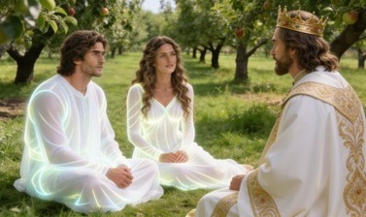
JAK BÓG PIERWOTNIE POROZUMIEWAŁ SIĘ Z LUDZKOŚCIĄ?
„I dał Pan Bóg człowiekowi taki rozkaz: Z każdego drzewa tego ogrodu możesz jeść” (Rodzaju 2,16).
Bóg pouczył Adama i Ewę, jak powinni postępować i co powinni jeść (Rdz 1,28–29).
Stworzył ich jako istoty społeczne, zdolne porozumiewać się nie tylko ze sobą nawzajem, ale również z innymi istotami (na przykład z aniołami).
Następnie ustanowił siódmy dzień, aby mogli przez cały ten dzień cieszyć się swoim towarzystwem.
Od tej chwili spotykał się z nimi codziennie w porze wieczornego chłodu (Rdz 3,8).

Slide 7






W JAKI SPOSÓB LUDZKOŚĆ PRZESTAŁA POROZUMIEWAĆ SIĘ Z BOGIEM?
„A on odpowiedział: Usłyszałem twój głos w ogrodzie i przestraszyłem się, ponieważ jestem nagi, dlatego ukryłem się” (Rodzaju 3,10).
Adam i Ewa zostali stworzeni ze zdolnością dokonywania wolnych wyborów. Aby mogli korzystać z tej wolności, Bóg dał im wszystko, ale jedno drzewo zastrzegł dla siebie (Rdz 2,16–17).
Na tym właśnie drzewie kusiciel, ukryty pod postacią węża i udający, że zależy mu na dobru Adama i Ewy, wypowiedział szereg kłamstw (które Ewa przekazała Adamowi): jesteście nieśmiertelni („na pewno nie umrzecie”); będziecie bogami („będziecie jak Bóg”); Bóg ukrywa przed wami prawdę („Bóg wie, że…”) (Rdz 3,1–5).
Zafascynowana niezwykłością zakazanego owocu Ewa zjadła go i skłoniła do tego Adama, który również go spożył (Rdz 3,6).
W tej chwili zniknęła okrywająca ich szata chwały. Uświadomili sobie swoją nagość i szukali sposobu, by ukryć swój błąd (Rdz 3,7).
Kolejną negatywną reakcją było tak silne poczucie winy z powodu nieposłuszeństwa, że nie chcieli już porozumiewać się z Bogiem (Rdz 3,8).

Slide 8

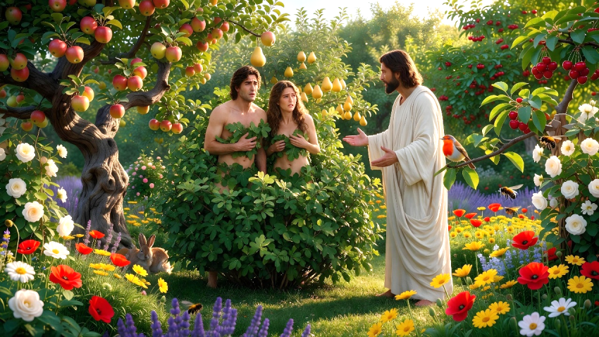


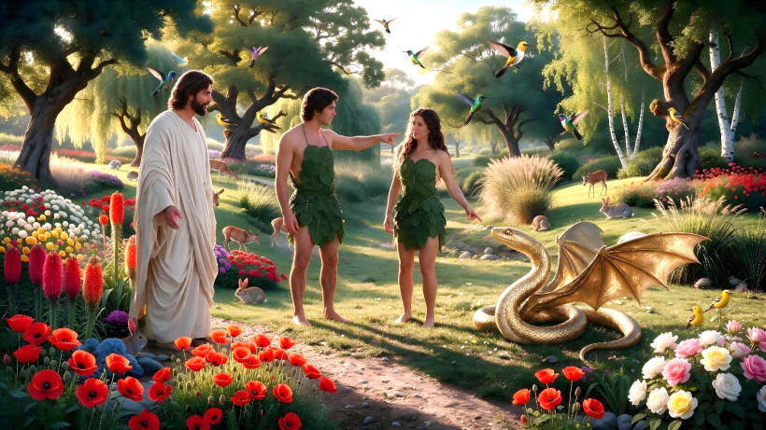
W JAKI SPOSÓB BÓG PRÓBOWAŁ PRZYWRÓCIĆ ŁĄCZNOŚĆ?
„Lecz Pan Bóg zawołał na człowieka i rzekł do niego: Gdzie jesteś?” (Rodzaju 3,9)
Wiedząc, że Adam i Ewa zgrzeszyli, Bóg zgodnie ze swoim zwyczajem zbliżył się do nich, aby z nimi porozmawiać. Po raz pierwszy, zamiast radośnie wyjść Mu na spotkanie, musieli zostać przez Niego wezwani (Rdz 3,8–9).
Chociaż oni nie chcieli porozumiewać się z Bogiem, Bóg pragnął porozumiewać się z nimi. Nie unikał towarzystwa grzesznika, lecz skonfrontował go z jego grzechem, starając się doprowadzić go do skruchy (Rdz 3,10–11).
Wiele wieków później Bóg spojrzał na innego grzesznika, aby doprowadzić go do skruchy: na Piotra (Łk 22,61–62).
W przeciwieństwie do Piotra, który uznał swój grzech, Adam i Ewa zaczęli usprawiedliwiać się przed Bogiem i obwiniać innych za swoje wykroczenie (Rdz 3,12–13).
Dzisiaj my, ludzie, zachowujemy się podobnie. Trzymamy się grzechu i próbujemy się usprawiedliwiać. Chociaż grzech do nas „przylgnął”, Bóg nadal pragnie nas odnowić i wzywa: „Przyjdźcie do Mnie” (Iz 55,3).

Slide 9




DLACZEGO NIE MOŻEMY DZIŚ POROZUMIEWAĆ SIĘ Z BOGIEM BEZPOŚREDNIO?
„I tak wygnał człowieka, a na wschód od ogrodu Eden umieścił cheruby i płomienisty miecz obracający się we wszystkie strony, aby strzegły drogi do drzewa życia” (Rodzaju 3,24).
Konsekwencje dla:
Bóg przedstawił grzesznej parze konsekwencje ich grzechu, wśród których znalazła się niemożność ponownej bezpośredniej rozmowy z Bogiem po wygnaniu z Edenu (Rdz 3,16–24).
Ewa
Ból podczas porodu
Utrata równości z Adamem
Adam
Ciężka praca
Uprawa żywności
Wszyscy
Śmierć
Oddzielenie od Boga
Zanim oznajmił konsekwencje grzechu, Bóg przedstawił im rozwiązanie: potomek Ewy położy kres władzy diabła i odnowi ludzkość (Rdz 3,15).
Przez proroków Bóg objawił, w jaki sposób dokona się odkupienie: sam Bóg stał się człowiekiem, poniósł śmierć za nasze grzechy, zmartwychwstał i obdarza nas życiem wiecznym (Iz 9,6; 53,6.10–11).
Gdy tylko pojawił się grzech, pojawiła się również obietnica Zbawiciela.

Slide 10





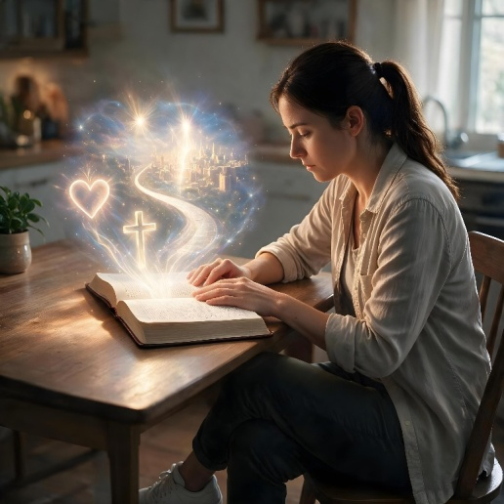

JAK MOŻEMY DZIŚ POROZUMIEWAĆ SIĘ Z BOGIEM?
„Synu człowieczy, ustanowiłem cię stróżem nad domem Izraela. Gdy usłyszysz słowo z moich ust, ostrzeżesz ich w moim imieniu” (Ezechiela 33,7)
Aby porozumiewać się z nami dzisiaj, Bóg napisał dwie „księgi”, do których możemy się odwoływać: stworzenie i Biblię (Rz 1,20; 2 Tm 3,15).
Choć stworzenie mówi nam o Stwórcy, jest głęboko skażone grzechem. Biblia natomiast zawiera jasne i bezpośrednie wskazówki przekazane przez proroków, którzy otrzymywali poselstwa od Boga. W Biblii znajdujemy także najdoskonalsze objawienie Boga w życiu i służbie Jezusa (Hbr 1,1–2).
W niej odkrywamy, kim jesteśmy, skąd pochodzimy i dokąd zmierzamy. Znajdujemy tam Boży zamysł dotyczący naszego życia.
Ponadto Bóg porozumiewa się z nami przez modlitwę (Ps 5,2), aniołów (Dz 8,26), proroków (Jl 2,28), a zwłaszcza przez Ducha Świętego (J 14,26).

Slide 11

„Człowiek miał współpracować z Bogiem. Jednak występek Adama w znacznym stopniu zakłócił ten plan. Szatan doprowadził go do grzechu, a Pan po jego upadku nie porozumiewał się już z nim tak, jak wtedy, gdy był bez grzechu.
Po upadku Chrystus stał się nauczycielem Adama. Działał wobec ludzkości w zastępstwie Boga, ratując rodzaj ludzki przed natychmiastową śmiercią. Przyjął rolę pośrednika. Adamowi i Ewie dano czas próby, aby mogli powrócić do wierności Bogu, a plan ten obejmował również wszystkich ich potomków.
Bez pojednawczej ofiary Syna Bożego Bóg nie mógłby udzielać człowiekowi błogosławieństwa ani zbawienia. Bóg troszczył się o cześć swojego prawa. Przestąpienie tego prawa spowodowało straszliwe oddzielenie człowieka od Boga. Adamowi w stanie niewinności dana była bezpośrednia, swobodna i radosna społeczność ze swoim Stwórcą. Po jego występku Bóg porozumiewał się z człowiekiem wyłącznie przez Chrystusa i aniołów.”
Ellen G. White („Conflict and Courage”, 14 stycznia)

Slide 12




DODATEK: BIOGRAFIA ELLEN G. WHITE
Ellen Gould i Elizabeth Harmon, najmłodsze z ośmiorga dzieci Eunice i Roberta Harmonów, urodziły się 26 listopada 1827 roku w Gorham w stanie Maine w USA.
Wkrótce potem rodzina przeprowadziła się do Portland, dużego miasta w stanie Maine, aby rozwinąć swój zakład kapeluszniczy.
Kiedy Ellen miała dziewięć lat, koleżanka z klasy rzuciła w nią kamieniem, powodując poważne obrażenia twarzy. Uraz pozostawił trwałe następstwa, przez które musiała przerwać naukę w szkole, a jej życie towarzyskie zostało ograniczone.
Rodzina przyjęła nauki Williama Millera, a Ellen została ochrzczona w Kościele metodystycznym w 1842 roku.
Ellen czuła się jednak zagubiona i uważała się za niegodną zbawienia, dopóki pastor Levi Stockman nie pomógł jej zrozumieć prawdziwej miłości Boga.
Od tej chwili głęboko pokochała Jezusa i służyła Mu przez resztę życia.

